Slide 1
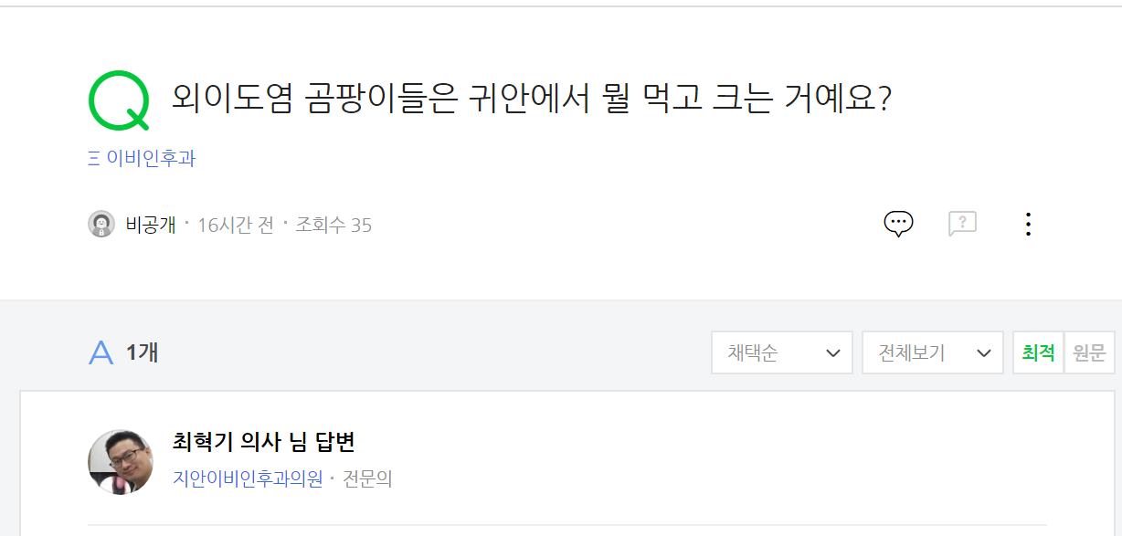
Step-1 - 데이터 수집
https://kin.naver.com/people/expert/index.nhn?type=DOCTOR&orgId=2 (네이버 하이닥)에서 트리 첫단 10개 관련 게시물들 크롤링 필요. 크롤링된 데이터의 정리 형태는 다음과 같아야 함.

Slide 2
Step-1 - Embedding & Classifier
띄어쓰기 보정용 의학 기사들 1만건 정도가 크롤링되면 좋음
(뉴스 크롤링 코드는 내가 만들어둠. hunnae_news_scraper.py 참고.)
2. SentencePiece로 띄어쓰기/오타 robust한 POS 생성
3. 앞 단계에서 수집된 지식인 질문 데이터랑 위 의학 기사 1만건이랑 섞어서 embedding
4. 트리 첫 단으로 넣어줄 Classifier 제작

Slide 3
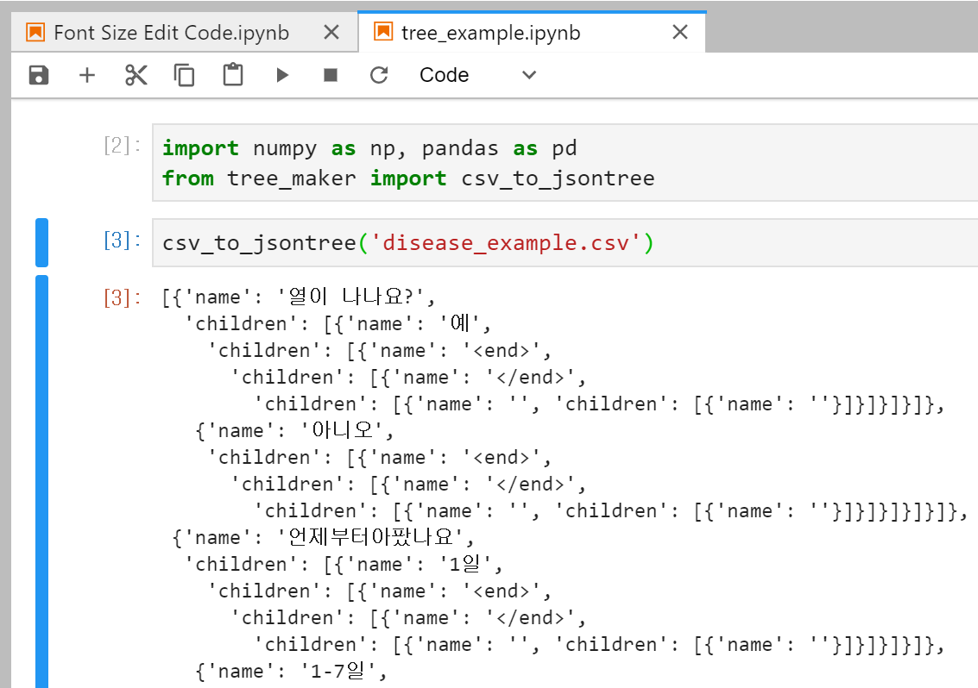
Step-2 – 트리 구조 챗봇 구현
“tree_example.ipynb”참고해서, str(input()) 함수 사용해서 실시간으로 트리 구조 활용할 수 있게 구현. CSV파일에서 tree 읽어오는건 내가 깃헙에 굴러다니는 코드 대충 수정해서 갖다둠. (tree_maker.py의 csv_to_jsontree함수)

